Slide 1
Работа с порталом ННГУ

Slide 2
Портал Университета:
http://portal.unn.ru

Slide 3
Регистрация и авторизация
Если Вы зарегистрированы ранее для входа в базу «Сотрудник», то для входа на портал необходимо ввести эти данные.

Slide 5
Регистрация и авторизация
Если Вы ранее не были зарегистрированы в базе «Сотрудник», то на сайте портала переходим по ссылке «Регистрация» и, следуя инструкции регистрируемся

Slide 6
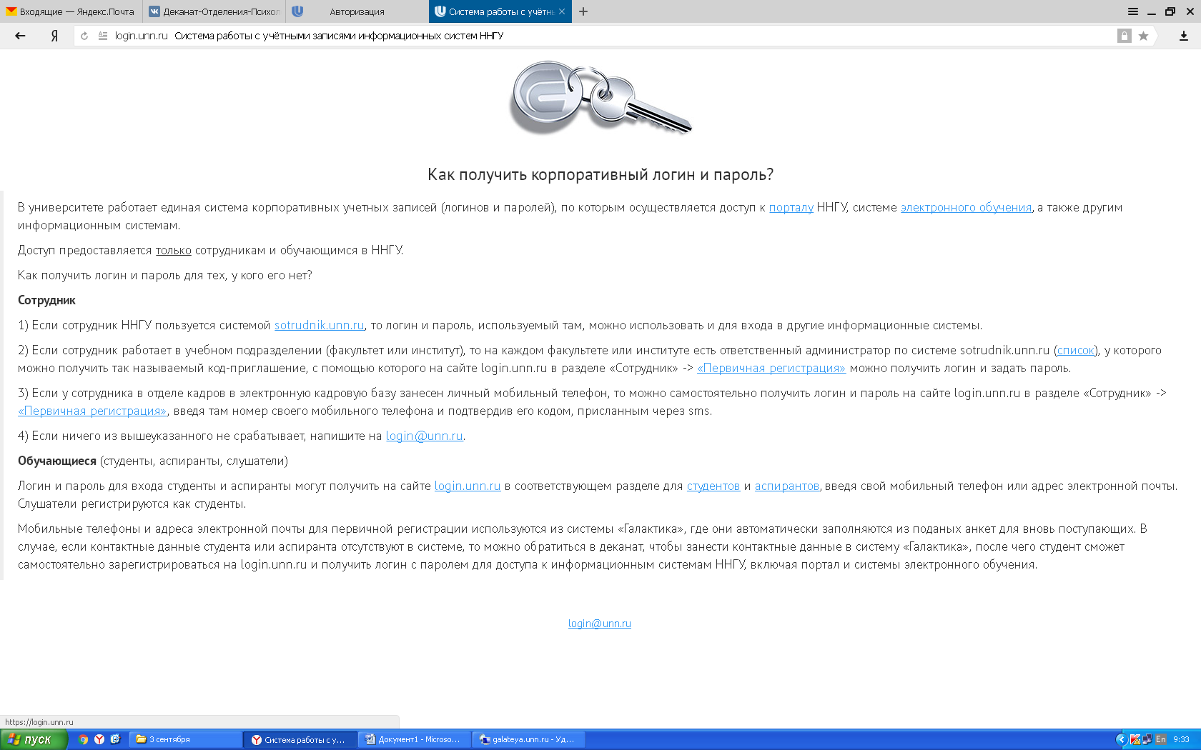

Slide 7
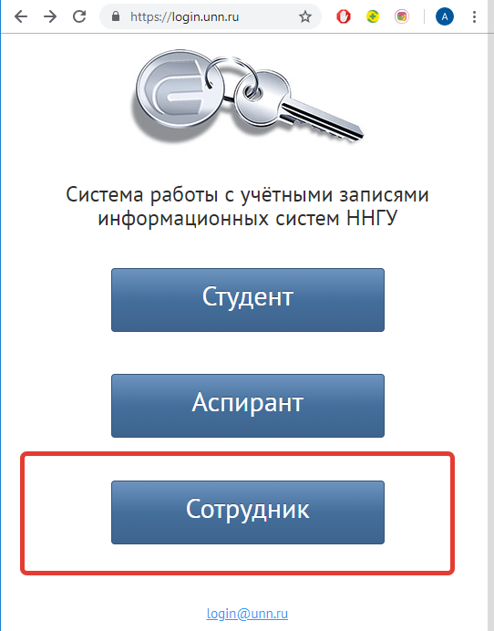
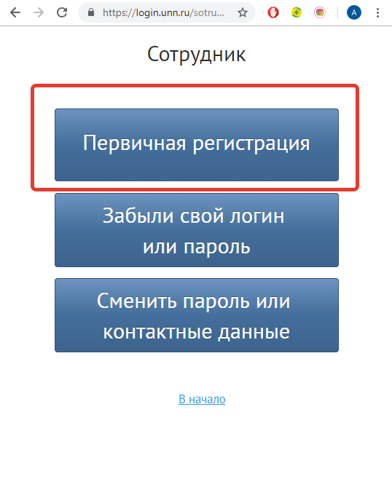

Slide 8
Регистрация и авторизация
Далее, используя информацию на сайте, вводите свои данные. Код приглашения может получить у сотрудника факультета Францевой Юлии Евгеньевны.

Slide 9
Восстановление доступа
Для восстановления пароля также следуем инструкции на сайте.

Slide 10
Процедура авторизации студента
Процедура регистрации студента аналогична регистрации сотрудника. Вся информация о контактных данных студента\аспиранта берётся из системы «Галактика». Для изменения информации и контактах студента необходимо на первое место (пункт №1) на вкладках «телефон» и «email» выбрать соответствующий вид контакта и саму информацию.

Slide 11
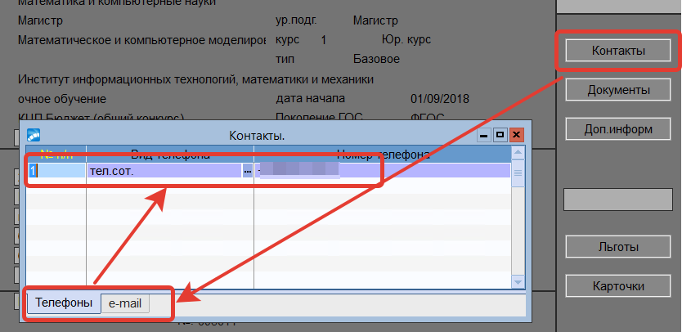

Slide 12
Взаимодействие на портале
Для осуществления взаимодействия имеется несколько возможностей:
Через чат
Через страницу Обучающиеся
Через страницу Сотрудники
Через «Живую ленту»
Рассмотрим каждую из этих возможностей

Slide 13
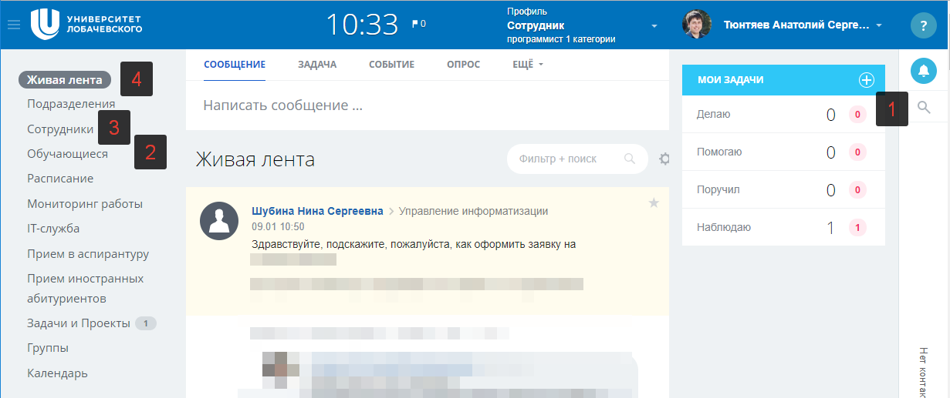

Slide 14
Взаимодействие на портале
Для осуществления взаимодействия имеется несколько возможностей:
Через чат
Через страницу Обучающиеся
Через страницу Сотрудники
Через «Живую ленту»
Рассмотрим каждую из этих возможностей

Slide 15
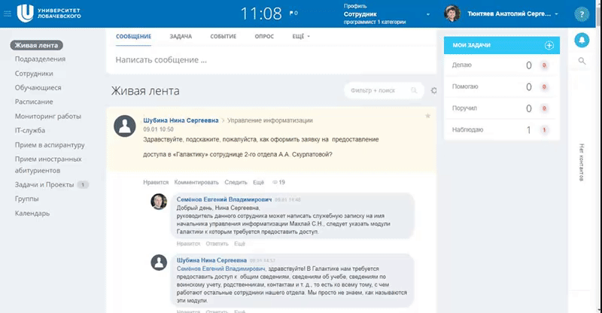
Взаимодействие через чат
Поиск в чате осуществляется как среди сотрудников, так и среди студентов

Slide 16
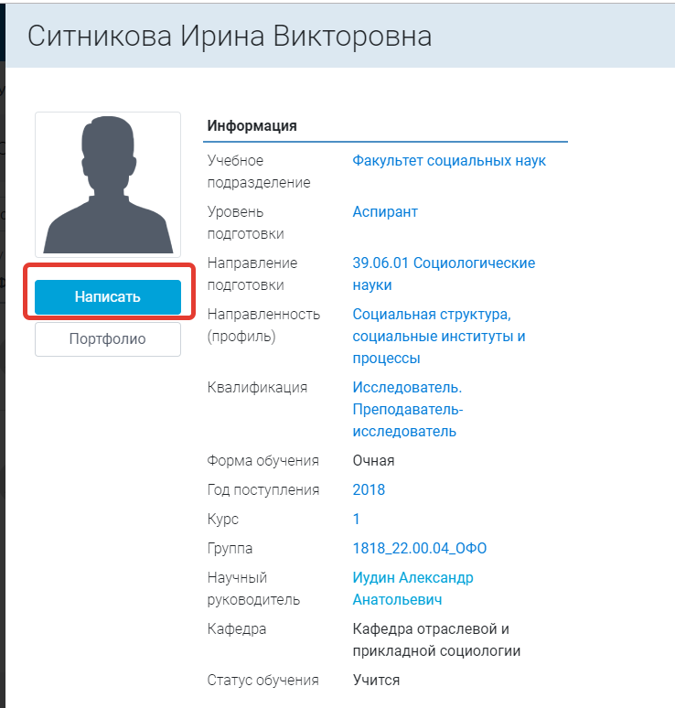
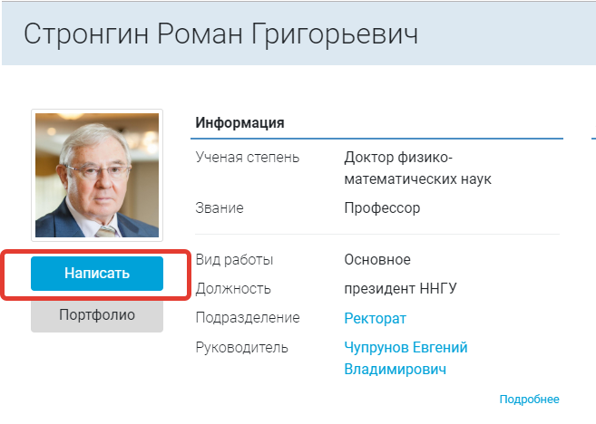
Взаимодействие через кнопки «Сотрудники» и «Обучающиеся»

Slide 17
Взаимодействие через Живую ленту
1) Нажимаем на «Сообщение» в Живой ленте
2) Обязательно необходимо указать адресата данного сообщения.
Ими могут быть:
Номер студенческой группы
Подразделение Университета (название отдела или управления)
ФИО студента или сотрудника
Иначе Ваше сообщение получат все сотрудники и студенты ННГУ!!!
3) Прикрепляете файл или используете другие возможности
редактирования сообщения
4) Нажимаем кнопку «Отправить»
5) После того, как новость утратила актуальность, нужно удалить
сообщение через кнопку «Ещё» – «Удалить»

Slide 18
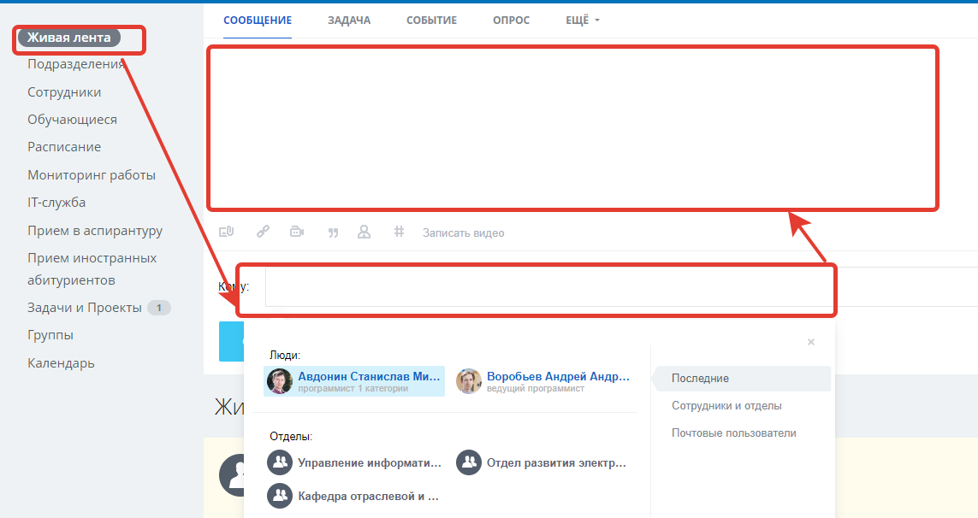
Взаимодействие через чат

Slide 19
Расписание учебных занятий
Если факультет введёт информацию в РУЗ, на портале
будет видно расписание данного факультета.
Можно смотреть расписание в разных разрезах:
Группа
Студент
Преподаватель
Аудитория

Slide 20
Расписание группы (сеткой)

Slide 21
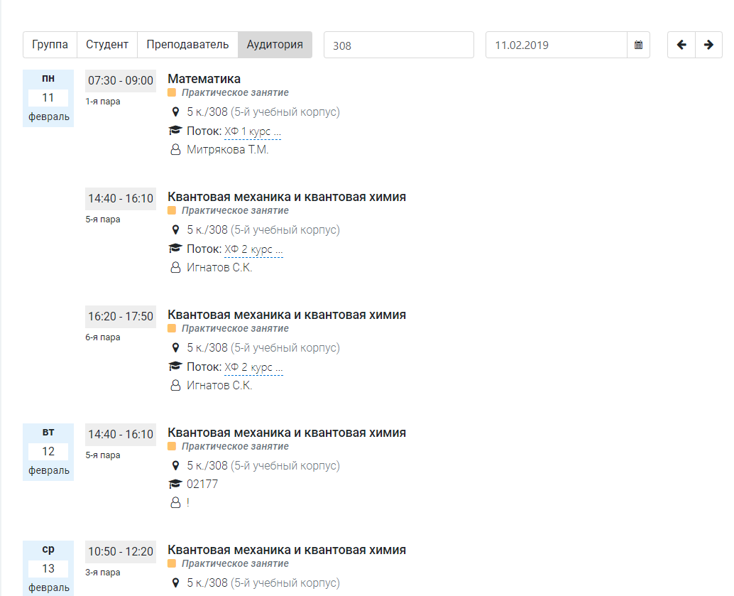
Расписание аудитории (списком)

Slide 22
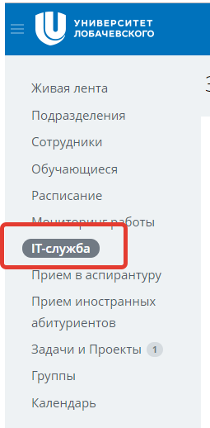
Заявки в IT-службу
С помощью портала можно подать заявку в Управление информатизации.
Можно теперь не писать служебные
записки в УИ!!!!!!

Slide 23
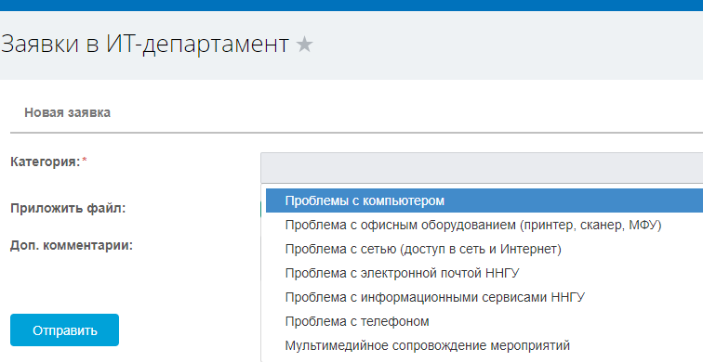
Процедура подачи заявки
Выбираете категорию
Пишите комментарий и прикладывайте файл при желании
3) Ваша заявка будет рассмотрена
в кратчайшие сроки

